Slide 1
Sisteme de Gestiune a
Bazelor de Date
1

Slide 2
Detalii organizatorice
Team code: 7xykd68

Slide 3
Conținut curs
Gestiunea tranzacţiilor
Controlul concurenţei
Recuperarea datelor
Sortare externă
Evaluarea operatorilor relaţionali
Optimizarea interogărilor
Baze de date distribuite / paralele
Securitate

Slide 4
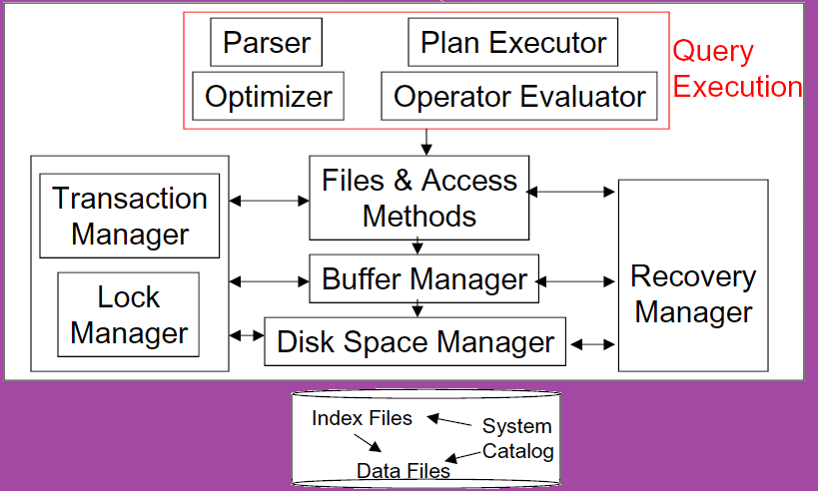
Structura unui SGBD
Notes:
Data files - store database
System catalog (or Data Dictionary) - store information about the structure of database
Index files: provide fast access to data

Slide 5
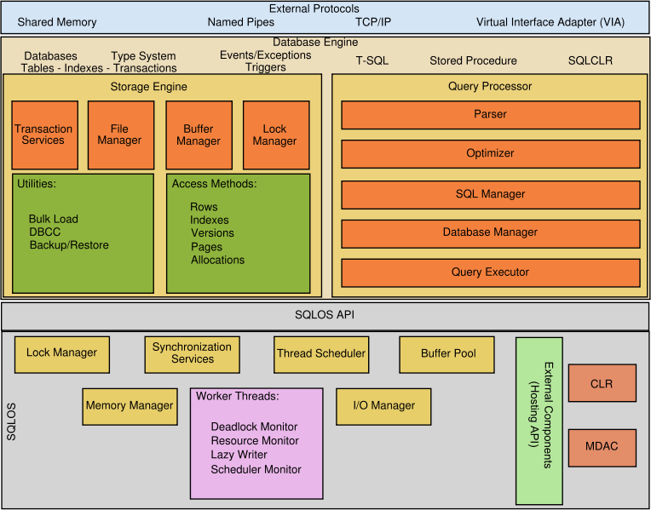
Structura MS SQL Server

Slide 6
Tranzacţii
Baza de date în stare consistentă
Baza de date în stare consistentă
Început
tranzacţie
Execuţia tranzacţiei
Terminare
tranzacţie
Notes:
O tranzacţie este o secvenţă de operaţii ce reprezintă o “singură funcţie logică” aplicată unei baze de date.
O tranzacţie realizează transformări consistente asupra stării unei baze de date, păstrând consistenţa acesteia.

Slide 7
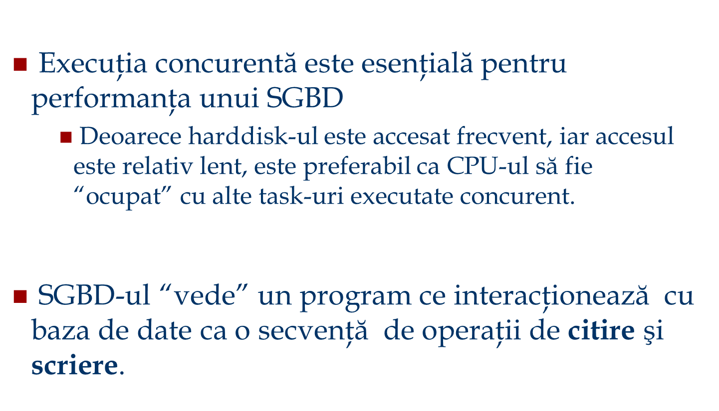
Tranzacţii (cont.)

Slide 8
Begin – transaction
Read
Write
End – transaction
Commit – transaction
Abort – transaction
Undo
Redo

Slide 9
Stările tranzacţiilor
Active: tranzacţia este în execuţie
Partially Committed: tranzacţia urmează să se finalizeze
Committed: terminare cu succes
Failed: execuţia normală a tranzacţiei nu mai poate continua
Aborted: terminare cu roll back
Partially committed
Commit
Read/Write...
Committed
End
Begin
Active
Abort
Abort
Undo
Failed
Aborted

Slide 10
Concurenţa într-un SGBD
Un utilizator transmite unui SGBD mai multe tranzacţii spre execuţie:
Concurenţa este implimentată de SGBD prin intercalarea operaţiilor mai multor tranzacţii (citiri/modificări ale obiectelor bazei de date)
Fiecare tranzacţie trebuie să lase baza de date într-o stare consistentă
Constrângeri de integritate (intră in responsabilitatea SGBD).
SGBD nu “inţelege” semantica datelor (responsabilitatea programatorului).
Probleme: Efectul intercalării tranzacţiilor şi blocări.

Slide 11
Proprietăţile tranzacţiilor - ACID
Atomicitate (totul sau nimic)
Consistenţă (garantare constrângeri de integritate)
Izolare (concurenţa este invizibilă → serializabilitate)
Durabilitate (acţiunile tranzacţiilor executate persistă)

Slide 12
Atomicitate
O tranzacţie se poate termina cu succes, după execuţia tuturor acţiunilor sale, sau poate eşua (uneori forţat de SGBD ) după execuţia anumitor acţiuni.
Utilizatorii (programatorii) pot privi o tranzacţie ca o operaţie indivizibilă.
SGBD salvează in loguri toate acţiunile unei tranzacţii pentru a le putea anula la nevoie.
Acţiunea prin care se asigură atomicitatea tranzacţiilor la apariţia unor erori poartă numele de recuperarea datelor (crash recovery )

Slide 13
Consistenţă
O tranzacţie executată singură pe o bază de date consistentă, lasă baza de date într-o stare consistentă.
Tranzacţiile păstreză constrângerile de integritate ale bazelor de date.
Tranzacţiile sunt programe corecte

Slide 14
Izolare
Dacă mai multe tranzacţii sunt executate concurent, rezultatul trebuie sa fie identic cu una dintre execuţiile seriale ale acestora (indiferent de ordine) - serializabilitate.
Tranzacțiile sunt executate “ferrite” de efectele altor tranzactii, ca și cum ar fi executate izolat, o tranzactie este “vazuta” ca si cand baza de data ar lucre single-user mode, fara paralelism.
O tranzacţie nu poate partaja modificările operate până nu este finalizată
Condiţie necesară pentru evitarea eşecurilor in cascadă.

Slide 15
Durabilitate
Odată o tranzacţie finalizată, sistemul trebuie să garanteze că rezultatul operaţiilor acesteia nu se vor pierde, chiar si la apariţia unor erori sau blocări ulterioare.
Recuperarea datelor

Slide 16
Exemplu
T1: BEGIN A=A+100, B=B-100 END
T2: BEGIN A=1.06*A, B=1.06*B END
Prima tranzacţie transferă 100€ din contul B în contul A.
Cea de-a doua tranzacţie adaugă o dobandă de 6% sumelor din ambele conturi.

Slide 17
Exemplu
O posibilă intercalare a operaţiilor (plan):
T1: A=A+100, B=B-100
T2: A=1.06*A, B=1.06*B
O a doua variantă:
T1: A=A+100, B=B-100
T2: A=1.06*A, B=1.06*B
Cum “vede” SGBD al doilea plan:
T1: R(A), W(A), R(B), W(B)
T2: R(A), W(A), R(B), W(B)

Slide 18
Anomalii de executie in tranzactiile intercalate
RR:
Două tranzacții doar citesc un obiect de date => fără conflict, ordinea execuției nu este importantă.
R/W (set date diferit)
Două tranzacții citesc și/sau scriu obiecte de date complet separate => fără conflict, ordinea execuției nu este importantă.
R/W (acelasi set date diferit)
Două tranzacții operează asupra aceluiași obiect de date, iar cel puțin una dintre ele efectuează o operație de scriere => ordinea execuției este important – Conflicte!

Slide 19
Conflicte:
Conflicte:
WR Conflict – T2 citește un obiect de date scris anterior de T1.
RW Conflict – T2 scrie un obiect de date citit anterior de T1.
WW Conflict – T2 scrie un obiect de date scris anterior de T1.

Slide 20
Anomalii ale execuţiei concurente
Reading Uncommitted Data (conflict WR, “dirty reads”):
T1: R(A), W(A), R(B), W(B), A
T2: R(A), W(A), C
Unrepeatable Reads (conflict RW):
T1: R(A), R(A), W(A), C
T2: R(A), W(A), C
Overwriting Uncommitted Data (Conflict WW, “blind writes”):
T1: W(A), W(B), C
T2: W(A), W(B), C
Notes:
Daca două tranzacţii citesc date, acestea nu intră in conflict şi ordinea de execuţie nu este importantă
Dacă două tranzacţii citesc şi modifică date complet separate, acestea nu intră in conflict şi ordinea de execuţie nu contează.
Dacă o tranzacţie modifică o dată iar o altă tranzacţie citeşte sau modifică aceeaşi dată, ordinea de execuţie este importantă.
Conflict WR : T2 citeşte date modificate anterior de T1
Conflict RW: T2 modifică date citite anterior de T1
Conflict WW: T2 modifică date modificate anterior de T1

